Slide 1
医学微生物学实验
八次实验知识点总结与图谱
实验一 — 实验八 · 期末复习资料

Slide 2
目录
1
实验一：细菌的形态、结构、染色与接种技术
5
实验五：金黄色葡萄球菌鉴定与结核分枝杆菌检测
2
实验二：细菌接合、灭菌消毒、噬菌体与药敏试验
6
实验六：厌氧菌培养与螺旋体检测
3
实验三：非特异性免疫机制与链球菌/奈瑟菌检测
7
实验七：特殊病原体形态与真菌学检查
4
实验四：细菌生化反应与肠道致病菌鉴定
8
实验八：病毒学检测技术（CPE、血凝试验、HIV检测）
2

Slide 3
01
实验一
细菌的形态、结构、染色与接种技术
细菌的形态与结构 ｜ 细菌特殊结构 ｜ 油镜原理与使用 ｜ 革兰染色法 ｜ 细菌接种法
3

Slide 4
实验一 细菌的形态、结构、染色与接种技术
1/3
一、细菌的形态与结构
二、细菌特殊结构
• 三种基本形态：球菌、杆菌、螺形菌
• 球菌：葡萄球菌(G+，葡萄串状)、链球菌(G+，链状)、淋球菌/脑膜炎奈瑟菌(G-，双球肾形，凹面相对)
• 杆菌：大肠埃希菌(G-)、结核杆菌(抗酸染色红色)、炭疽杆菌(G+大杆菌)、麻风杆菌(抗酸染色，成束/球团状)
• 螺形菌：霍乱弧菌(G-，弧形/逗点状)
• 细菌结构 = 基本结构 + 特殊结构（荚膜、鞭毛、菌毛、芽胞）
• 鞭毛：伤寒沙门菌(周毛菌)，鞭毛染色后菌体与鞭毛均红染；分单毛/双毛/丛毛/周毛菌
• 荚膜：肺炎链球菌，荚膜染色见菌体蓝染、荚膜浅蓝，矛头状双排列
• 芽胞：破伤风梭菌(鼓槌状)、炭疽杆菌、肉毒梭菌，抵抗力强，为重要鉴别点
• 菌毛：大肠埃希菌，助黏附、与致病性相关
4

Slide 5
实验一 细菌的形态、结构、染色与接种技术
2/3
三、油镜原理与使用
四、革兰染色法
• 放大100倍，分辨率最高；需加香柏油(n≈1.515，接近玻璃n=1.52)减少光线折射损失
• 使用步骤：低倍找视野→滴香柏油→转油镜→粗调看清→细调
• 用毕清洁：干擦镜纸擦净→二甲苯擦镜纸擦→干擦镜纸擦净；镜头转成八字形归位
• 意义：鉴别细菌、指导药敏实验与用药、研究致病性
• 原理：G+菌肽聚糖厚、脂含量少，乙醇不易溶出结晶紫-碘复合物→保留紫色；G-菌相反，脱色后经复染呈红色
• 步骤：涂片→干燥→固定→初染(龙胆紫10s)→媒染(碘液10s)→脱色(95%酒精10~20s)→复染(沙黄10s)→镜检
• 结果：G+呈紫色(如葡萄球菌)，G-呈红色(如大肠埃希菌)
5

Slide 6
实验一 细菌的形态、结构、染色与接种技术
3/3
五、细菌接种法
• 培养基分类：按物理状态(液体/固体/半固体)、成分了解程度(合成/天然)、用途(基础、增菌、选择、鉴别、厌氧)划分
• 接种环境：无菌室/超净工作台/接种罩；工具：接种环、接种针、玻璃棒，用前灼烧灭菌、用后环灭菌
• 平板分区划线分离法：使混杂菌分散成单个菌落(连续划线法/分区划线法)
• 其他接种法：斜面接种(纯种移植保存)、半固体穿刺(观察动力)、涂布接种(菌数测定/药敏试验)、液体接种(观察生长现象)
• 菌落形态：S(光滑)型、R(粗糙)型、M(黏液)型
6

Slide 7
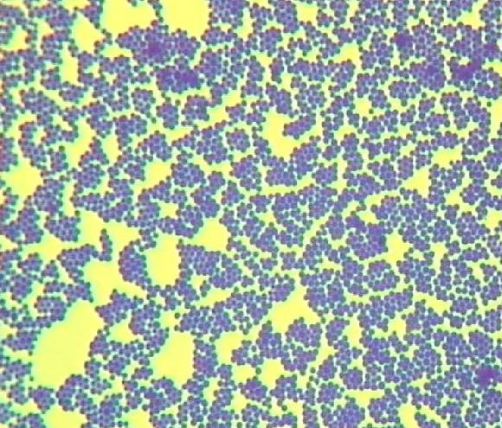
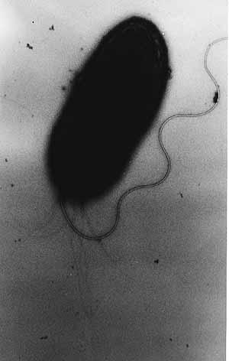
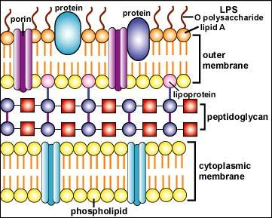
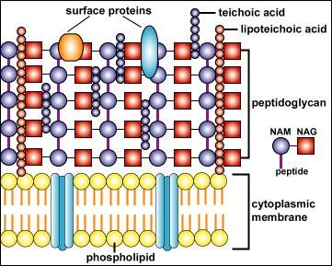
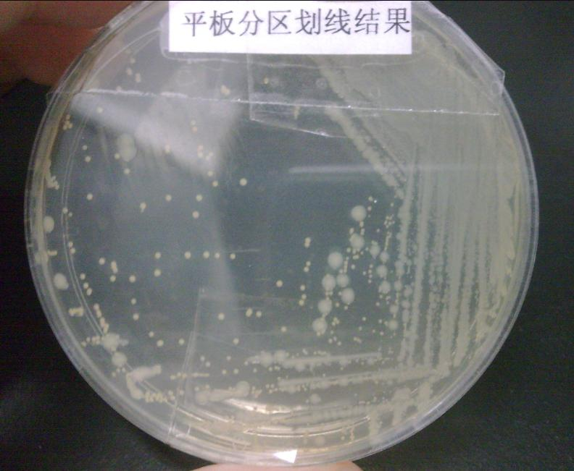
实验一 实验图谱
葡萄球菌革兰染色镜下图，紫色球菌呈葡萄串状排列(G+)，对应"一、细菌的形态与结构"球菌示教
细菌鞭毛电镜图，示单极单鞭毛(如霍乱弧菌)，对应"二、细菌特殊结构"鞭毛知识点
革兰阴性菌细胞壁结构模式图(外膜/LPS/薄肽聚糖层)，对应"四、革兰染色法"原理
革兰阳性菌细胞壁结构模式图(厚肽聚糖层+磷壁酸)，与上图对比说明脱色差异原理，对应"四、革兰染色法"原理
平板分区划线分离实操结果照片，可见划线区单个菌落逐渐分散，对应"五、细菌接种法"分离划线知识点
7

Slide 8
02
实验二
细菌接合、灭菌消毒、噬菌体与药敏试验
细菌基因转移与接合实验 ｜ 灭菌与消毒 ｜ 噬菌体与细菌分布检测 ｜ 药敏试验
8

Slide 9
实验二 细菌接合、灭菌消毒、噬菌体与药敏试验
1/2
一、细菌基因转移与接合实验
二、灭菌与消毒
• 细菌间基因转移与重组方式：转化、接合、转导、溶原性转换
• 接合：以性菌毛为桥梁接触，将质粒/染色体DNA由供体菌转入受体菌
• 菌株：供体D15（多重耐药志贺菌，Sm^r Cm^r Tc^r）；受体K12W1485（大肠埃希菌，Rif^r）
• 步骤：细菌活化（37℃肉汤5-6h）→接合传递（供受体菌液等量混合，37℃水浴1-1.5h）→接合子检出（含Cm+Rif中国蓝平板划线，37℃培养24h）
• 中国蓝培养基：中国蓝为pH指示剂（酸性蓝色/碱性无色），分解乳糖产酸的菌落呈蓝色，不分解乳糖菌落灰白色；玫瑰酸抑制革兰阳性菌生长不易污染；pH=7.4，用于分离沙门菌、志贺菌等肠道致病菌
• 高压蒸汽灭菌法：103.4kPa，121.3℃，20-30min，灭菌效果最可靠，可用灭菌指示胶带验证效果
• 滤过除菌法：孔径0.22μm或0.45μm滤膜，用于血清、抗生素等不耐热液体
• 紫外线杀菌：波长240-300nm（峰值265-266nm，属近紫外~远紫外区），使DNA相邻胸腺嘧啶形成TT二聚体，阻碍复制转录致细菌死亡；操作距紫外灯60-100cm照射30min
• 常用化学消毒剂：醛类（戊二醛）、含氯类（次氯酸钠）、过氧化物类（过氧乙酸）、环氧乙烷类、酚类（来苏水）、醇类（乙醇）、含碘类（碘伏）、胍类（氯己定）、季铵盐类（苯扎溴铵），各有不同适用对象
• 生物安全三级实验室（BSL-3）：用于高致病性病原体操作，具负压、HEPA过滤等生物安全防护设施
9

Slide 10
实验二 细菌接合、灭菌消毒、噬菌体与药敏试验
2/2
三、噬菌体与细菌分布检测
四、药敏试验
• 噬菌体：专性细胞内寄生的病毒，裂解宿主菌在平板上形成噬斑；具严格宿主特异性，可用于菌种鉴定及辅助诊断
• 毒性噬菌体：感染后进入裂解周期，产生子代噬菌体并裂解宿主菌
• 温和（溶原性）噬菌体：DNA整合入宿主染色体成前噬菌体，随宿主菌分裂传代（溶原性细菌），可偶然诱导进入裂解周期（溶原性转换）
• 特异溶菌实验：平板画两圈，分别涂布大肠埃希菌、痢疾志贺菌，圈心点种大肠埃希菌噬菌体，37℃培养24h观察噬斑（仅特异宿主菌被裂解）
• 细菌分布检测：棉拭子蘸生理盐水涂布法检测空气、物体/皮肤表面、口腔咽喉、飞沫、自来水等环境中细菌分布，体现"细菌无处不在"
• K-B纸片扩散法：含药纸片贴于已接种琼脂平板，药物向周围扩散形成透明抑菌圈；抑菌圈越大MIC越小，可判断一菌对多药或一药对多菌的敏感性
• 微量稀释法：营养肉汤中对药液倍比稀释后各孔加菌液（6-8h培养物），37℃培养24h，肉眼不见生长的最低药物浓度孔即为该药MIC
• E试验：塑料试条含指数梯度浓度抗菌药物，与椭圆形抑菌圈交点刻度即为MIC；结合扩散法与稀释法优点，可直接定量测出MIC，结果准确、重复性好
10

Slide 11
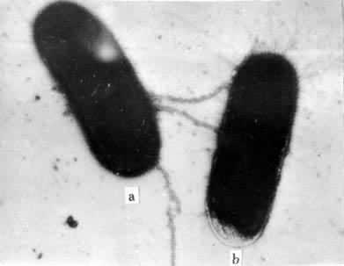
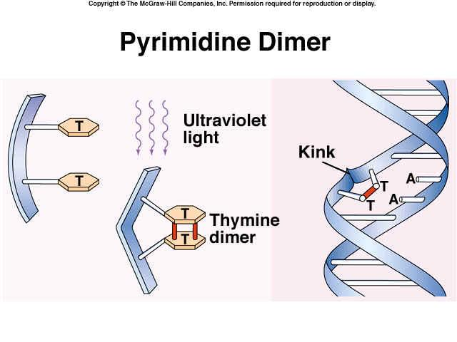
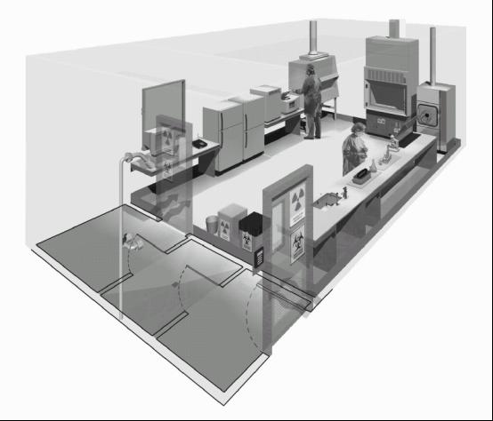
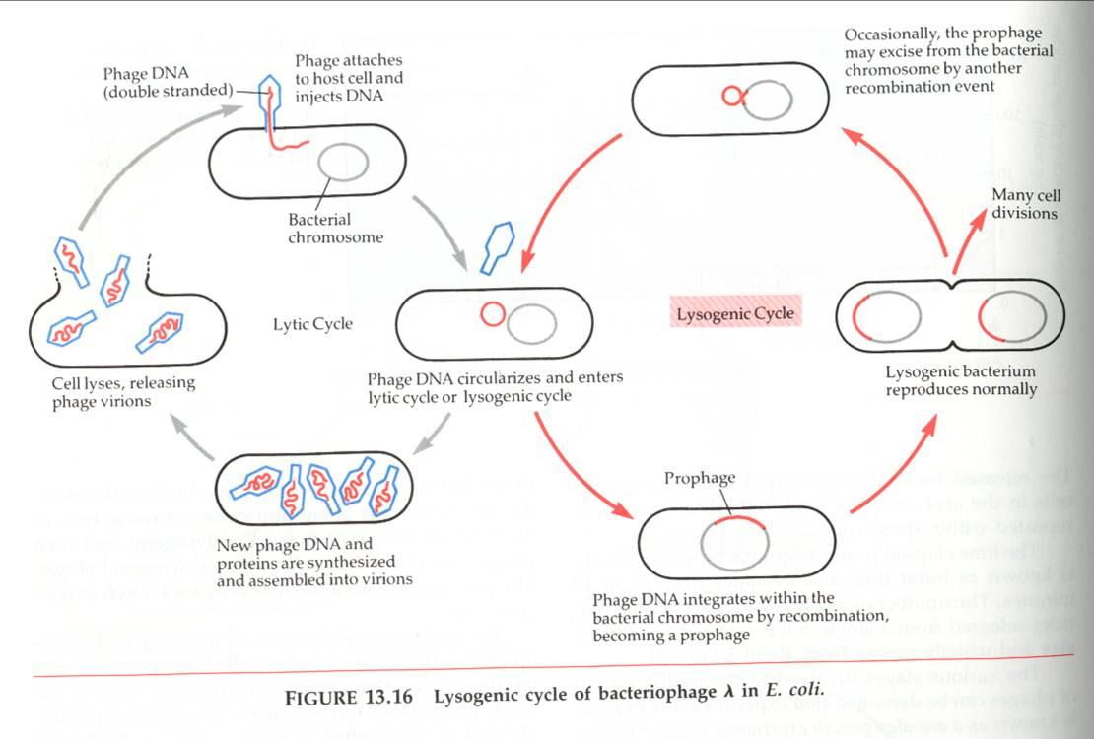
实验二 实验图谱（1/2）
细菌接合的电镜照相（46200×），示供受体菌间性菌毛连接
紫外线诱导DNA胸腺嘧啶二聚体（TT dimer）形成机制示意图
典型生物安全三级实验室（BSL-3）布局示意图
噬菌体裂解周期与溶原周期（毒性/温和噬菌体、前噬菌体）示意图
11

Slide 12
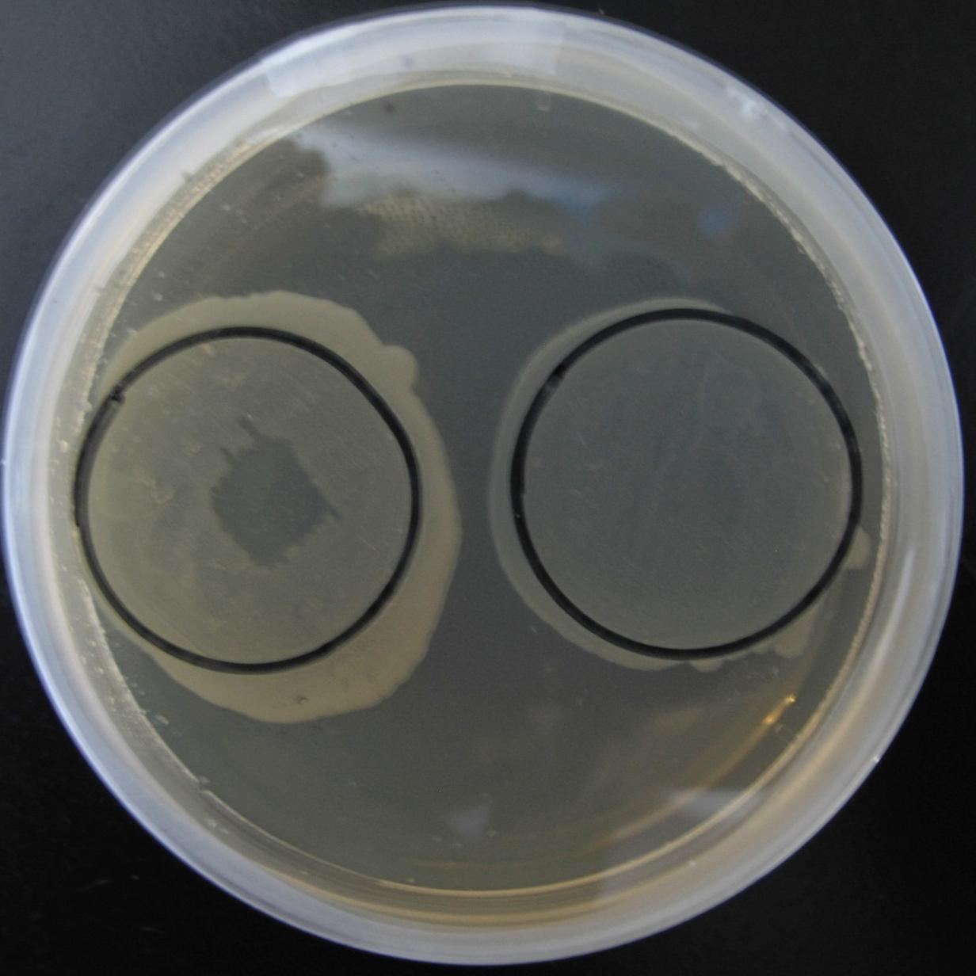
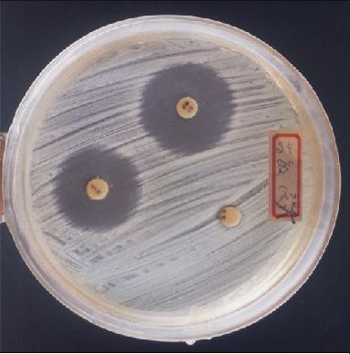
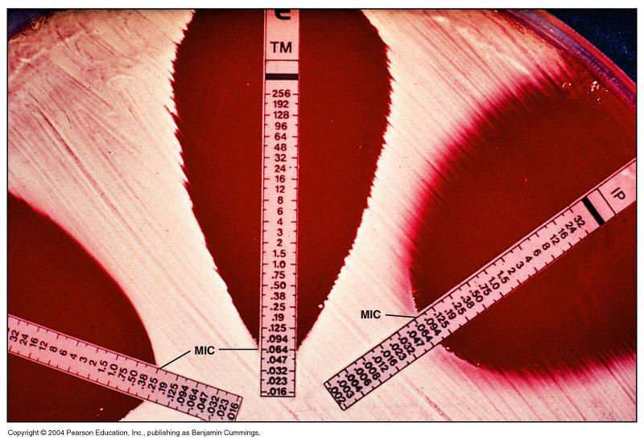
实验二 实验图谱（2/2）
噬菌体特异性溶菌实验结果：左圈可见宿主菌被裂解噬斑，右圈无关菌未被裂解
K-B纸片扩散法结果：琼脂平板上药物纸片周围形成透明抑菌圈
E试验结果：椭圆形抑菌圈与试条刻度交点读取MIC值
12

Slide 13
03
实验三
非特异性免疫机制与链球菌/奈瑟菌检测
溶菌酶试验与吞噬作用 ｜ 外毒素与抗毒素 ｜ 链球菌溶血与奈瑟菌/抗O试验 ｜ 病例讨论
13

Slide 14
实验三 非特异性免疫机制与链球菌/奈瑟菌检测
1/2
一、溶菌酶试验与吞噬作用
二、外毒素与抗毒素
• 溶菌酶原理：裂解G+菌肽聚糖中N-乙酰葡糖胺与N-乙酰胞壁酸间β-1,4糖苷键，破坏聚糖骨架致菌裂解；G-菌因外膜保护不受影响；属非特异性体液免疫杀菌因子
• 方法：唾液(待测)+PBS(阴性对照)+鸡蛋清(阳性对照)加入溶壁微球菌琼脂孔内，室温放置18h后测溶菌环直径
• 吞噬细胞分两类：小吞噬细胞(中性粒细胞)、大吞噬细胞(巨噬细胞/单核细胞)，均行非特异性吞噬杀伤病原体
• 小吞噬实验：金葡菌注入小鼠腹腔，5h后取腹腔液涂片瑞氏染色，观察中性粒细胞吞噬现象
• 大吞噬实验：豚鼠腹腔依次注射淀粉液、肉汤、鸡红细胞悬液，多时间点取材瑞氏染色，观察巨噬细胞吞噬鸡红细胞现象
• 外毒素：多由G+菌(及少数G-菌)分泌的毒性蛋白，不耐热、抗原性强、有组织选择性，可致特殊病变
• 抗毒素可特异性中和外毒素的毒性作用
• 实验：破伤风梭菌培养上清(含外毒素)分组注射小鼠——单独注射外毒素 vs 先腹腔注射抗毒素再注射外毒素，逐日观察发病情况
• 结果：单纯注射外毒素组发病(痉挛等)，抗毒素预处理组受保护不发病，体现中和作用
• 临床提示：治疗需足量、尽早注射抗毒素以中和游离毒素
• A-B型毒素作用机制：B亚基介导细胞结合→内吞入胞→A亚基释放入胞质发挥毒性(如阻断蛋白质合成)
14

Slide 15
实验三 非特异性免疫机制与链球菌/奈瑟菌检测
2/2
三、链球菌溶血与奈瑟菌/抗O试验
四、病例讨论
• 链球菌血平板溶血分三型：甲型(α)不完全溶血呈草绿色环；乙型(β)完全溶血呈透明环，致病性强；丙型不溶血
• 奈瑟菌镜下均为G-双球菌，肾形/豆形，0.6-0.8μm，无鞭毛无芽胞，有菌毛和荚膜
• 脑膜炎奈瑟菌：排列不规则，单个/成双/四联，胞内外均可见
• 淋病奈瑟菌：常成双排列如一对咖啡豆，多位于中性粒细胞胞质内
• 抗"O"试验(胶乳凝集法)：血清中ASO抗体中和链球菌溶血素O并与胶乳ASO试剂发生凝集；阳性对照(>200IU/ml)呈颗粒状凝集，阴性对照(<200IU/ml)均匀浑浊
• 临床意义：滴度>200IU/ml提示近期反复感染乙型溶血性链球菌，可辅助诊断风湿热(风湿性关节炎)、急性肾小球肾炎
• 15岁男生额部疖肿挤压后发热、腿痛、气促，WBC/中性粒细胞明显升高，考虑金葡菌血行播散致骨髓炎/败血症
• 讨论要点：识别异常体征与检验结果、初步诊断与鉴别诊断、需补充的检查、可采集标本及病原学确诊方法(血培养等)
15

Slide 16
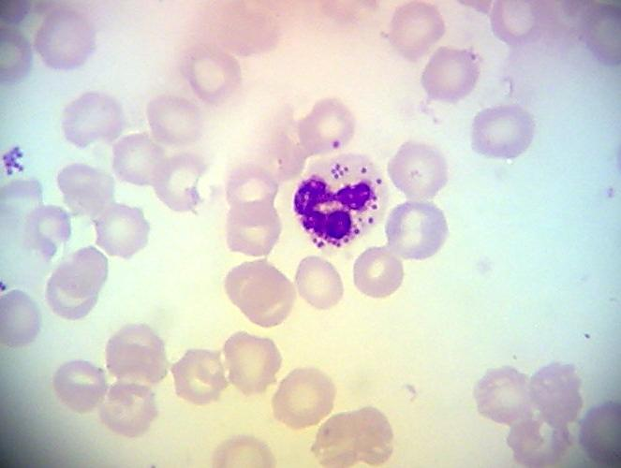
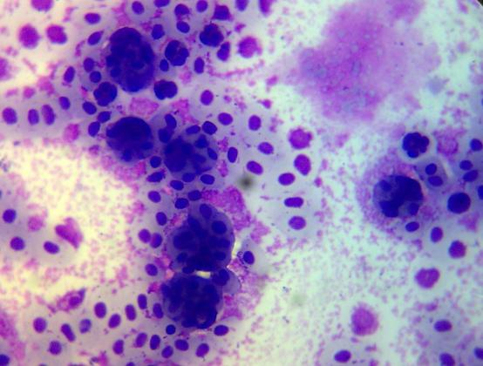
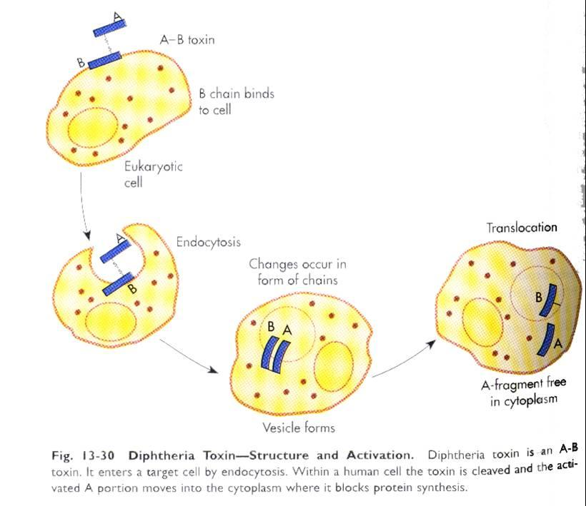
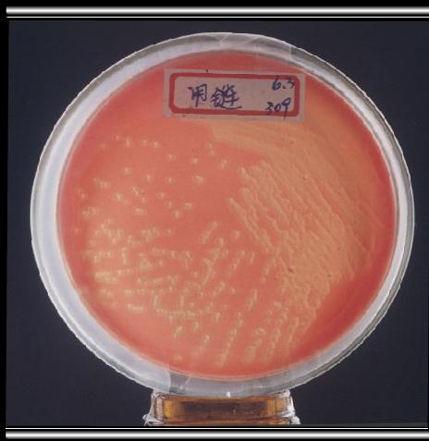
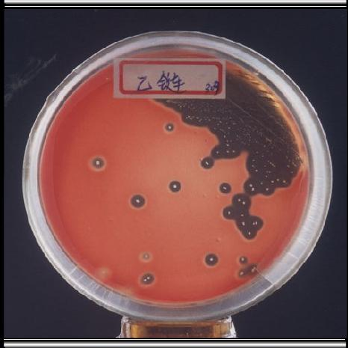
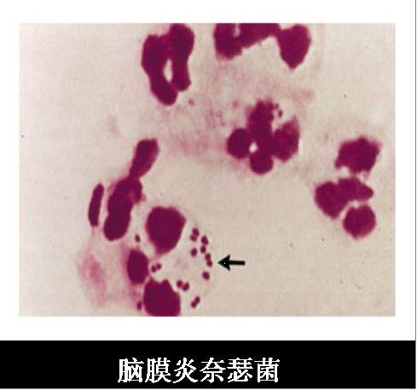
实验三 实验图谱
小吞噬：中性粒细胞胞质内吞噬葡萄球菌（瑞氏染色镜下）
大吞噬：巨噬细胞胞质内吞噬鸡红细胞（瑞氏染色镜下）
外毒素（A-B型毒素）作用机制示意图：B亚基结合细胞→内吞→A亚基入胞质发挥毒性
甲型溶血性链球菌血平板：菌落周围草绿色α溶血环
乙型溶血性链球菌血平板：菌落周围透明β溶血环
脑膜炎奈瑟菌镜下形态：革兰染色阴性双球菌，箭头示胞内寄生
16

Slide 17
04
实验四
细菌生化反应与肠道致病菌鉴定
细菌代谢产物检查（生化反应八项） ｜ 肠道杆菌选择鉴别培养基 ｜ 数码鉴定与肥达试验 ｜ 病例讨论要点
17

Slide 18
实验四 细菌生化反应与肠道致病菌鉴定
1/3
一、细菌代谢产物检查（生化反应八项）
• 糖发酵试验：安氏指示剂；产酸产气(+)/产酸不产气(+)/不发酵(-)，培养基变红=不发酵、变红有气泡=产酸产气
• 靛基质(吲哚)试验：细菌分解色氨酸生成吲哚，与对二甲基氨基苯甲醛结合显玫瑰红色为阳性
• 甲基红(MR)试验：分解葡萄糖产大量酸(pH<4.5)使甲基红变红为阳性；产酸少/转化其他物质(pH>6.2)呈黄色为阴性
• V-P试验：细菌分解葡萄糖生成中性乙酰甲基甲醇，碱性环境下氧化为红色化合物(李氏试剂显色)为阳性
• 枸橼酸盐利用试验：枸橼酸钠为唯一碳源分解产碳酸盐使培养基变碱，溴麝香草酚蓝由绿变蓝为阳性
• 硫化氢试验：分解含硫氨基酸产H₂S，与铅盐/铁盐结合生成黑褐色沉淀，穿刺线变黑为阳性
• 菌落色素与溶血现象：金葡菌产金黄色脂溶性色素；绿脓杆菌产水溶性绿脓色素；溶血环观察细菌溶血能力
• IMViC试验组合：吲哚(I)、甲基红(M)、V-P(Vi)、枸橼酸盐(C)四项联合用于肠杆菌科菌属鉴别
18

Slide 19
实验四 细菌生化反应与肠道致病菌鉴定
2/3
二、肠道杆菌选择鉴别培养基
三、数码鉴定与肥达试验
• SS琼脂：胆盐+煌绿抑制革兰阳性菌及非病原菌；硫代硫酸钠缓和毒性并中和染料；枸橼酸铁指示H₂S(菌落中心变黑)；强选择性用于分离沙门菌、志贺菌
• 双糖铁(TSI)培养基原理：含高浓度乳糖(1%)与低浓度葡萄糖(0.1%)，酚红指示剂酸性显黄、碱性显紫红；致病菌仅分解葡萄糖不分解乳糖
• 三种致病菌TSI反应模式：大肠埃希菌—上下层均黄(分解葡萄糖+乳糖)；痢疾志贺菌—上红下黄(仅分解葡萄糖，不产H₂S)；伤寒沙门菌—上红下黄+黑色FeS沉淀(分解葡萄糖并产H₂S)
• 中国蓝培养基：中国蓝酸性显蓝、碱性褪色，分解乳糖产酸菌落呈深蓝色，不分解乳糖者为无色菌落；玫瑰酸抑制革兰阳性菌
• 伊红美蓝(EMB)培养基：分解乳糖产酸后伊红与美蓝结合显紫黑色；大肠埃希菌产酸强，菌落呈紫黑色并带金属光泽，为其特征性鉴别点；痢疾志贺菌、伤寒沙门菌为无色半透明菌落
• API数码鉴定原理：多项生化反应组合编码，计算各分类单元的单项/多项总发生频率，得出鉴定百分率(%id)并查码转化为菌名
• 判读标准：%id≥99.9且T≥0.75为最好；%id≥99.0且T≥0.5为很好；%id≥90.0且T≥0.25为好；%id≥80.0且T≥0为识别力低(T值反映性状与典型反应的符合程度)
• 肥达试验原理：伤寒/副伤寒沙门菌O、H抗原与患者血清中特异性抗体发生凝集反应，倍比稀释法测定抗体效价
• 凝集效价判读：++++澄清全凝集～-混浊无凝集；效价=与抗原产生明显凝集(++)的血清最高稀释倍数
• 结果分析：伤寒沙门菌O效价≥1:80、H效价≥1:160有诊断价值；副伤寒H效价≥1:80有意义；O高H不高提示感染早期或交叉反应，O不高H高提示预防接种或非特异性回忆反应(“有没有看O，是哪种看H”)
19

Slide 20
实验四 细菌生化反应与肠道致病菌鉴定
3/3
四、病例讨论要点
• 病例一(脓毒血症/多器官功能衰竭)：化脓性细菌感染需菌落形态、染色镜检、生化试验、血清学及分子诊断联合鉴定，并结合药敏指导抗感染治疗
• 病例二(生牛肉刺身后急性胃肠炎)：致病菌以沙门菌、志贺菌为主，大肠杆菌等为条件致病菌；取粪便脓血/黏液部分(用抗生素前)接种SS平板
• 粪便标本检查流程：SS平板分离→挑无色半透明可疑菌落接种双糖铁培养基初步鉴定→系列生化反应+动力检查+诊断血清玻片凝集试验定种定型→综合鉴定报告结果
20

Slide 21
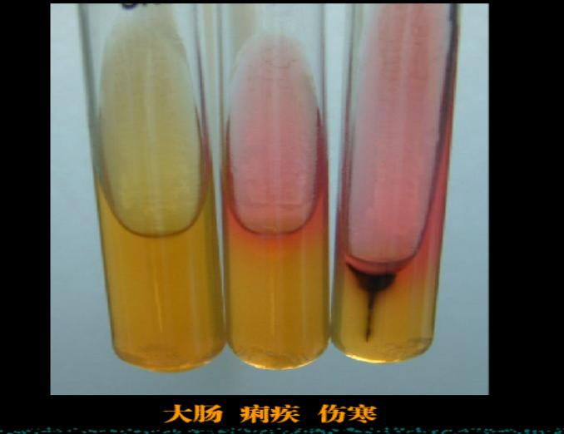
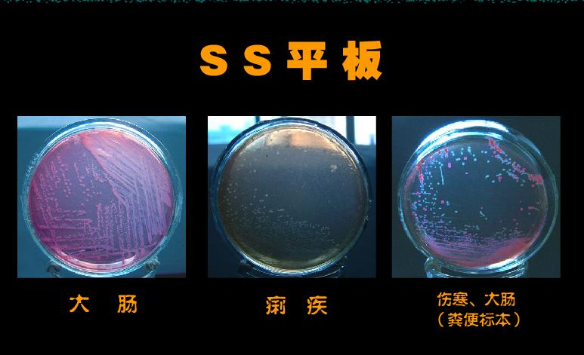
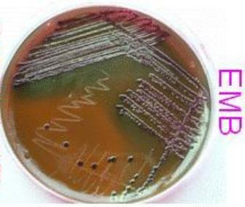
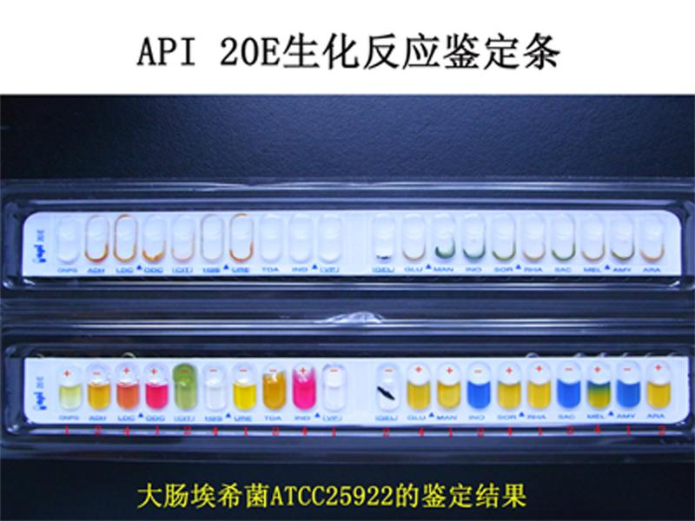
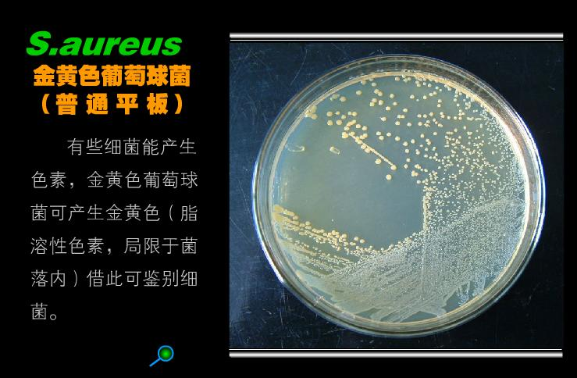
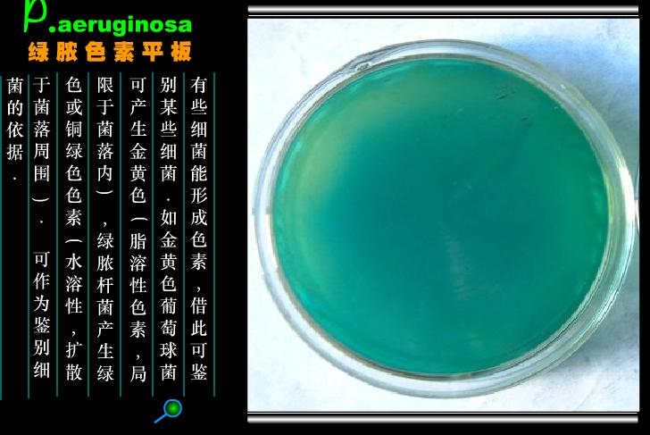
实验四 实验图谱
双糖铁(TSI)培养基三种致病菌反应对比：大肠(上下黄)/痢疾(上红下黄)/伤寒(上红下黄+黑色FeS)
SS平板三种菌落形态对比：大肠(红色菌落)/痢疾(无色半透明)/伤寒(粪便标本混合菌落)
伊红美蓝(EMB)平板大肠埃希菌菌落，可见特征性紫黑色带金属光泽
API 20E生化反应鉴定条实物图(大肠埃希菌ATCC25922鉴定结果)，示数码鉴定各孔颜色反应
金黄色葡萄球菌普通平板菌落，示金黄色脂溶性色素
铜绿假单胞菌(绿脓杆菌)平板，示水溶性绿脓色素使培养基呈绿色
21

Slide 22
05
实验五
金黄色葡萄球菌鉴定与结核分枝杆菌检测
金黄色葡萄球菌鉴定(病例一) ｜ 呼吸道感染菌形态示教 ｜ 结核分枝杆菌与痰标本抗酸染色(病例三，重点)
22

Slide 23
实验五 金黄色葡萄球菌鉴定与结核分枝杆菌检测
1/2
一、金黄色葡萄球菌鉴定(病例一)
二、呼吸道感染菌形态示教
• 检查流程：血标本→增菌培养→涂片染色镜检/血平板培养→触酶试验→血浆凝固酶试验→鉴定+药敏
• 革兰染色四步：结晶紫初染→碘液媒染→95%乙醇脱色→沙黄复染，判读G+(紫)/G-(红)
• 触酶试验：细菌分解H2O2产生气泡为阳性，鉴别葡萄球菌属(+)与链球菌属(-)
• 血浆凝固酶试验：玻片法测结合型凝固酶(快速筛查)，试管法测游离型凝固酶(金标准，37℃孵育观察3h)
• 鉴定流程：G+球菌→触酶(+)→血浆凝固酶(+)=金黄色葡萄球菌；凝固酶(-)=凝固酶阴性葡萄球菌
• 耐药机制与常用抗菌药物类别：β-内酰胺类、多肽类(万古霉素)、喹诺酮类、唑烷酮类(利奈唑胺)
• 白喉棒状杆菌：革兰阳性棒状杆菌，两端膨大常排列成V/L字形，Neisser/Albert染色可见异染颗粒
• 白喉棒状杆菌血碲盐菌落：亚碲酸钾血琼脂平板上菌落凸起光滑，呈黑灰色
• 结核分枝杆菌：细长微弯杆菌，抗酸染色阳性(菌体呈红色)
• 结核杆菌菌落：接种于罗氏(土豆)培养基，菌落干燥颗粒状，乳白或米黄色，形似菜花样
• 麻风分枝杆菌：典型胞内菌，病灶涂片可见大量菌体聚集成束或球团状，细胞浆呈泡沫状
23

Slide 24
实验五 金黄色葡萄球菌鉴定与结核分枝杆菌检测
2/2
三、结核分枝杆菌与痰标本抗酸染色(病例三，重点)
• 肺结核诊断流程：痰标本4%NaOH处理15min集菌→离心沉淀→涂片抗酸染色镜检 + 接种罗氏培养基37℃培养3-4周→菌种鉴定+药敏试验
• 抗酸染色法(Ziehl-Neelsen)步骤：石炭酸复红液微加热染色5min→3%盐酸酒精脱色约1min→吕氏美兰复染1min
• 结果判读：抗酸菌(结核分枝杆菌)染成红色，非抗酸菌及背景细胞染成蓝色，按阳性菌量分级(+/++/+++)报告
• 罗氏培养基原理：谷氨酸钠、磷酸盐等提供基础营养，鸡蛋供脂类蛋白并中和脂肪酸毒性，孔雀绿抑制杂菌生长，磷酸二氢钾缓冲调节pH
• 结核病诊断标准：痰涂片抗酸染色阳性 + 罗氏培养基(或快速培养系统)培养阳性 + 药敏试验(一线药物：异烟肼、利福平、链霉素)，综合确诊菌阳肺结核
• 菌阴肺结核：需结合结核菌素试验/ELISPOT、影像学及肺泡灌洗液涂片培养等进一步确诊
24

Slide 25
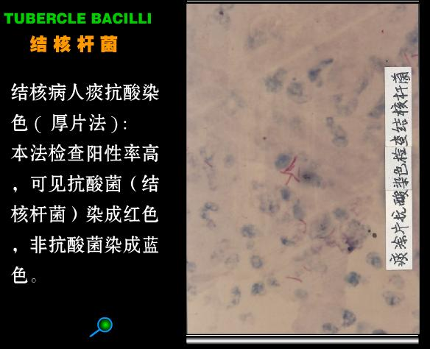
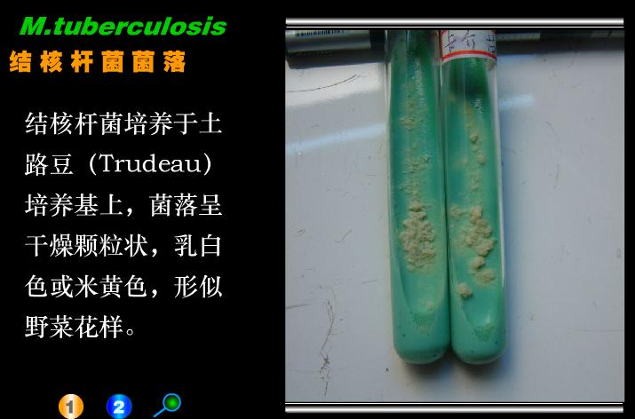
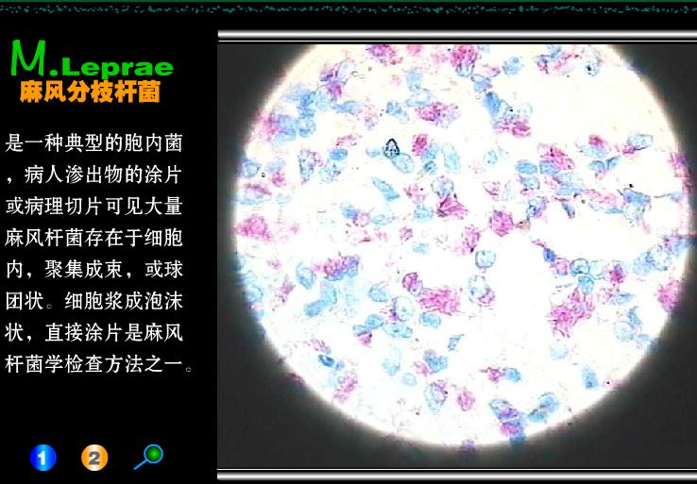
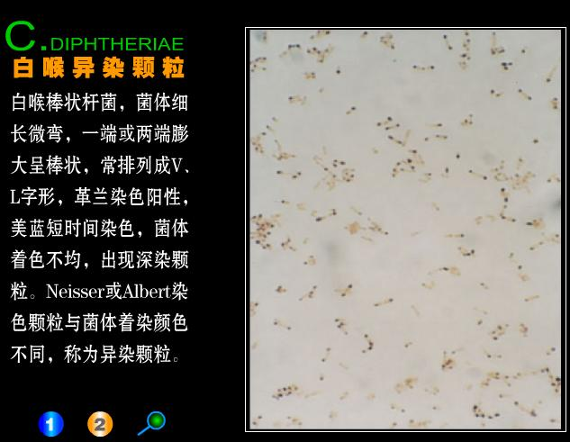
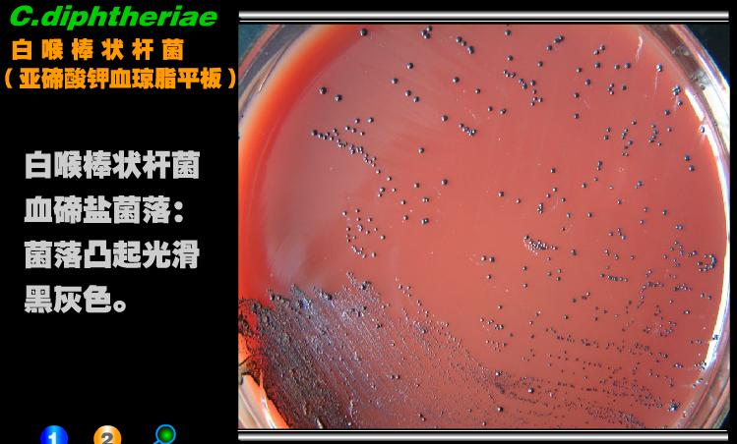
实验五 实验图谱
结核病人痰抗酸染色(厚片法)镜下图：抗酸菌(结核杆菌)呈红色，非抗酸菌呈蓝色
结核杆菌菌落：培养于罗氏(土豆)培养基，干燥颗粒状，形似菜花样
麻风分枝杆菌镜下形态：菌体聚集成束或球团状，细胞浆呈泡沫状
白喉棒状杆菌异染颗粒：菌体呈V/L字形排列，Neisser染色显示深染颗粒
白喉棒状杆菌血碲盐平板菌落：凸起光滑，黑灰色
25

Slide 26
06
实验六
厌氧菌培养与螺旋体检测
玻片凝集试验与肠道致病菌鉴定 ｜ 厌氧培养法与产气荚膜梭菌 ｜ 暗视野显微镜与螺旋体、梅毒血清学试验
26

Slide 27
实验六 厌氧菌培养与螺旋体检测
1/2
一、玻片凝集试验与肠道致病菌鉴定
二、厌氧培养法与产气荚膜梭菌
• 原理：菌体抗原＋血清中相应抗体特异结合，出现白色凝集块为阳性
• 方法：玻片分别滴加沙门菌多价血清、志贺菌多价血清及生理盐水(阴性对照)，挑取可疑菌落混匀观察
• 注意：取菌量适中，悬液呈轻度乳浊即可
• 肠道致病菌检查程序：粪便/肛拭→胆汁肉汤增菌→SS平板/伊红美蓝平板分离→双糖铁培养基初步鉴定→系列生化反应→玻片凝集(血清学鉴定)→确定病原菌
• 厌氧三法：庖肉(肉渣)培养法(谷胱甘肽降低氧化势能+不饱和脂肪酸耗氧)；焦性没食子酸法(碱性环境吸氧)；厌氧罐法(产气袋产CO2/H2、钯催化剂、美蓝指示剂)
• 厌氧三要素：密封严密、H2量足、钯活性正常；判定：指示剂褪色、罐壁凝水珠、产热
• 产气荚膜梭菌：G+大杆菌，两端平切，芽胞居次极端呈椭圆形，有荚膜无鞭毛，产α β ε ι四种主要毒素
• 双层溶血环：内环θ毒素完全溶血，外环α毒素不完全溶血
• 汹涌发酵：牛乳培养基中产酸使酪蛋白凝固，产气将凝固酪蛋白冲成蜂窝状并推动上层凡士林
27

Slide 28
实验六 厌氧菌培养与螺旋体检测
2/2
三、暗视野显微镜与螺旋体、梅毒血清学试验
• 暗视野原理：聚光镜中央档光片挡透射光，仅反射/衍射光入物镜，黑背景亮边缘，可见4~200nm微粒，分辨率约普通显微镜50倍
• 观察对象：钩端螺旋体、梅毒螺旋体、回归热螺旋体，可用镀银染色法油镜观察
• 特异性梅毒试验(FTA-ABS、TPI)：以螺旋体成分为抗原，用于确诊
• 非特异性梅毒试验(VDRL、USR、RPR、TRUST)：以牛心肌类脂为抗原，敏感性高、特异性低，用于筛查
• TRUST原理：甲苯胺红颗粒抗原(牛心肌类脂)＋血清抗体→红色凝集颗粒；操作：血清入圈设阴阳对照→加抗原→摇匀2min→观察，红色凝集颗粒为阳性
28

Slide 29
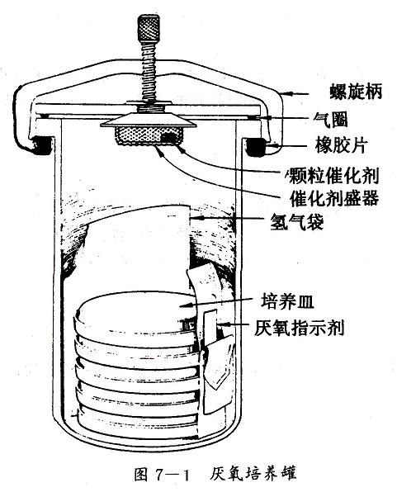
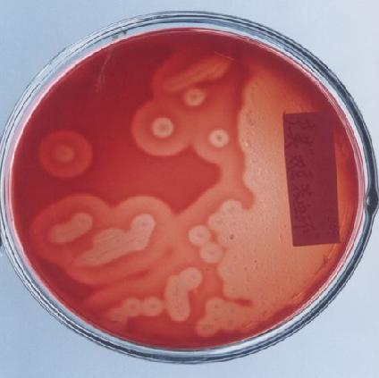
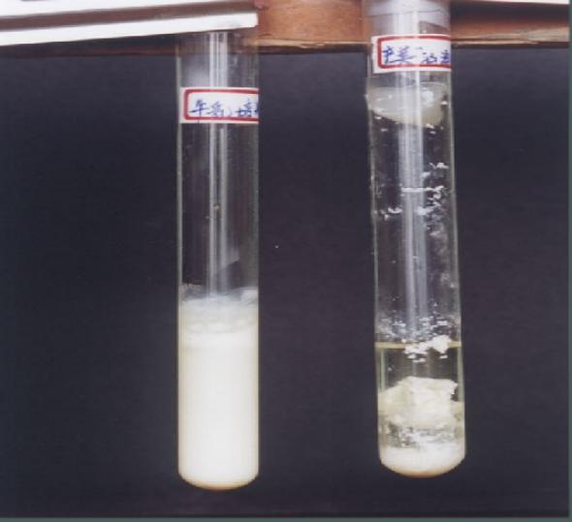
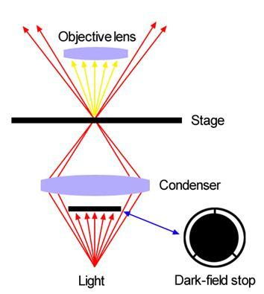
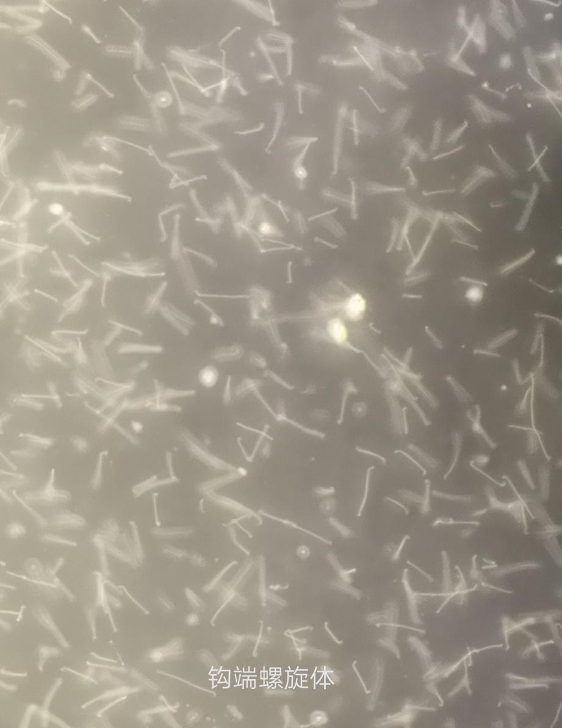
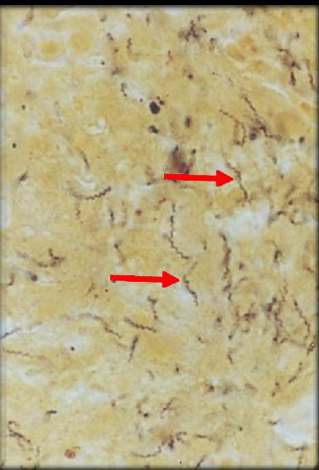
实验六 实验图谱
厌氧培养罐结构示意图：气袋、钯催化剂、美蓝指示剂
产气荚膜梭菌双层溶血环：内环θ毒素完全溶血、外环α毒素不完全溶血
汹涌发酵现象：右管产气荚膜梭菌使凝固酪蛋白呈蜂窝状、凡士林被推起
暗视野显微镜原理示意图：聚光镜档光片使仅反射/衍射光入物镜
暗视野下钩端螺旋体：黑背景中见发亮细密螺旋菌体
油镜下梅毒螺旋体：纤细规则的螺旋状菌体
29

Slide 30
07
实验七
特殊病原体形态与真菌学检查
支原体/衣原体/立克次体镜下形态 ｜ 真菌培养与形态学 ｜ 新生隐球菌与墨汁染色 ｜ ELISA检测乙肝两对半
30

Slide 31
实验七 特殊病原体形态与真菌学检查
1/2
一、支原体/衣原体/立克次体镜下形态
二、真菌培养与形态学
• 衣原体发育周期：原体(胞外感染性小体)吸附侵入易感细胞→发育成始体(8-12h，无感染性，二分裂繁殖)→分化为原体(30-45h)→细胞破裂释放原体感染新细胞
• 衣原体包涵体：McCoy细胞培养后Giemsa染色，感染细胞体积增大，胞内见包涵体，红色颗粒为原体、蓝色为始体
• 支原体菌落：无细胞壁，人工培养后镜下见微小单个菌落，中心致密、周边薄而透明，典型呈"油煎蛋"样
• 恙虫病东方体(立克次体)：介于细菌与病毒之间的专性细胞内寄生原核微生物；小鼠腹腔液涂片Giemsa染色，见大单核细胞内成堆密集淡红色球杆状小体
• 大培养法：接种于沙保弱斜面培养基(蛋白胨+葡萄糖+NaCl+琼脂)，石蜡封闭管口，22-28℃培养1周，观察菌落形态及色素
• 小培养法(小瓷片法)：用于观察丝状菌不同发育阶段及完整基本结构
• 菌落三型：酵母型(单细胞，如隐球菌)；类酵母型(单细胞，有假菌丝，如白假丝酵母菌)；丝状菌落(多细胞，有菌丝)
• 孢子类型：叶状孢子、孢子囊孢子、分生孢子(大/小分生孢子)
• 代表镜下形态：石膏样小孢子菌大分生孢子(纺锤形多细胞)；青霉菌小分生孢子(帚状枝排列)；白假丝酵母菌孢子和假菌丝
31

Slide 32
实验七 特殊病原体形态与真菌学检查
2/2
三、新生隐球菌与墨汁染色
四、ELISA检测乙肝两对半
• 病例四：脑脊液糖降低、蛋白升高，墨汁染色(+)、革兰及抗酸染色阴性，结合症状确诊隐球菌性脑膜炎；为机会致病性真菌，广泛分布自然界(鸽粪等)
• 培养特性：沙保弱培养基室温/37℃培养2-5天，形成乳白色、不规则酵母型菌落，表面呈蜡样光泽
• 镜检：圆形或卵圆形菌体，可见厚膜孢子、芽生孢子，偶见芽管
• 墨汁染色(负染)原理与方法：脑脊液标本与优质墨汁混匀→加盖玻片→低倍镜检；墨汁颗粒不能穿透荚膜，故荚膜透亮、背景黑色形成负性反差
• 结果：圆形/卵圆形菌体，可见宽厚荚膜及芽生孢子，背景呈黑色
• 真菌皮屑试验：取皮屑，10%KOH消化角质，加盖玻片并微火加热，低/高倍镜检，阳性可见菌丝和孢子，用于癣菌感染诊断
• 病例五：血清HBsAg(+)、HBeAg(+)、HBcAb(+)，提示现症乙型肝炎病毒感染(急性或慢性)，需与HAV、HCV、HDV、HEV等其他肝炎病毒鉴别
• 操作步骤：加样(待测标本+阴性/阳性/空白对照孔)→37℃孵育→加入酶结合物→再次孵育→洗涤5次甩干→加显色剂A、B显色→加终止液→观察判读
• 结果判读：显色变黄为阳性反应，不显色为阴性；对照孔用于验证实验有效性
32

Slide 33
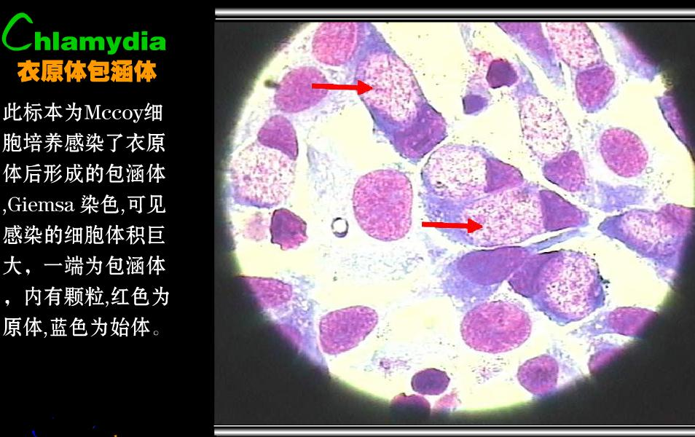
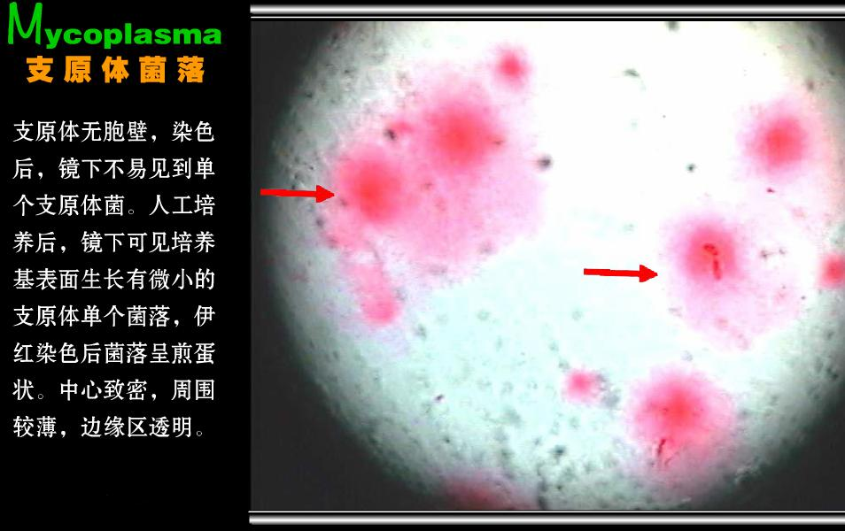
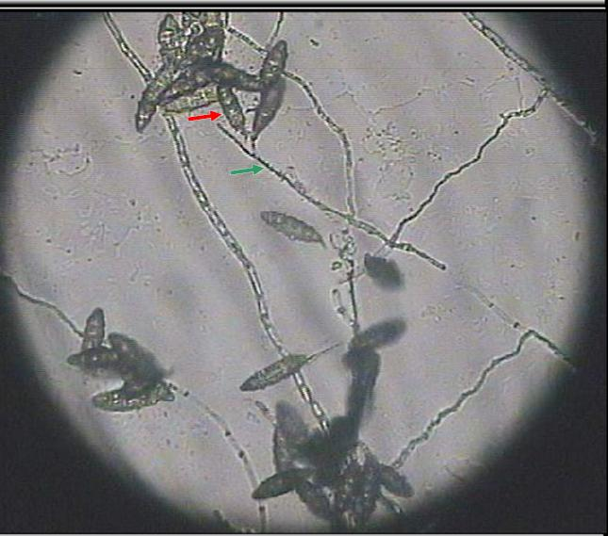
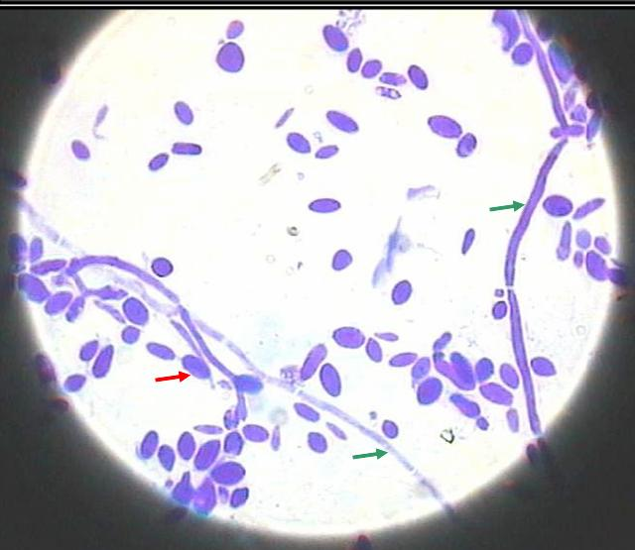
实验七 实验图谱（1/2）
衣原体包涵体：McCoy细胞Giemsa染色，红色原体、蓝色始体
培养基上支原体菌落，呈典型"油煎蛋"样
石膏样小孢子菌大分生孢子(纺锤形、多细胞分隔)
白假丝酵母菌孢子和假菌丝
33

Slide 34
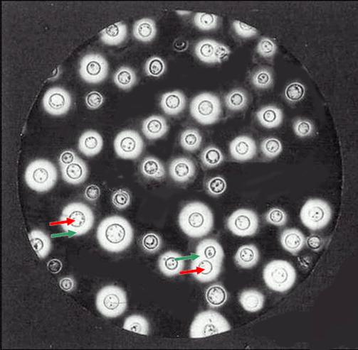
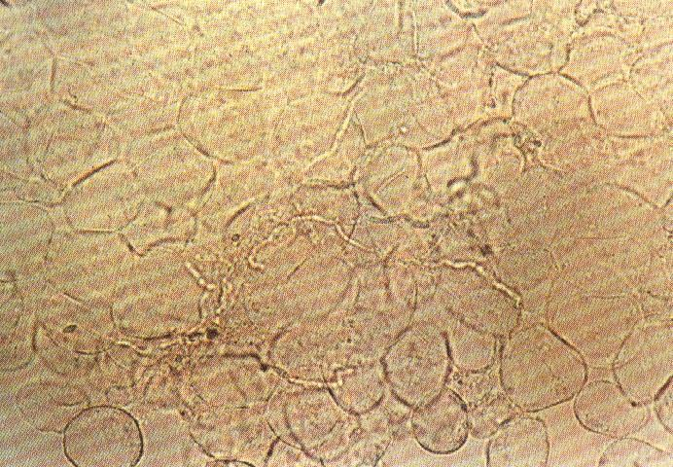
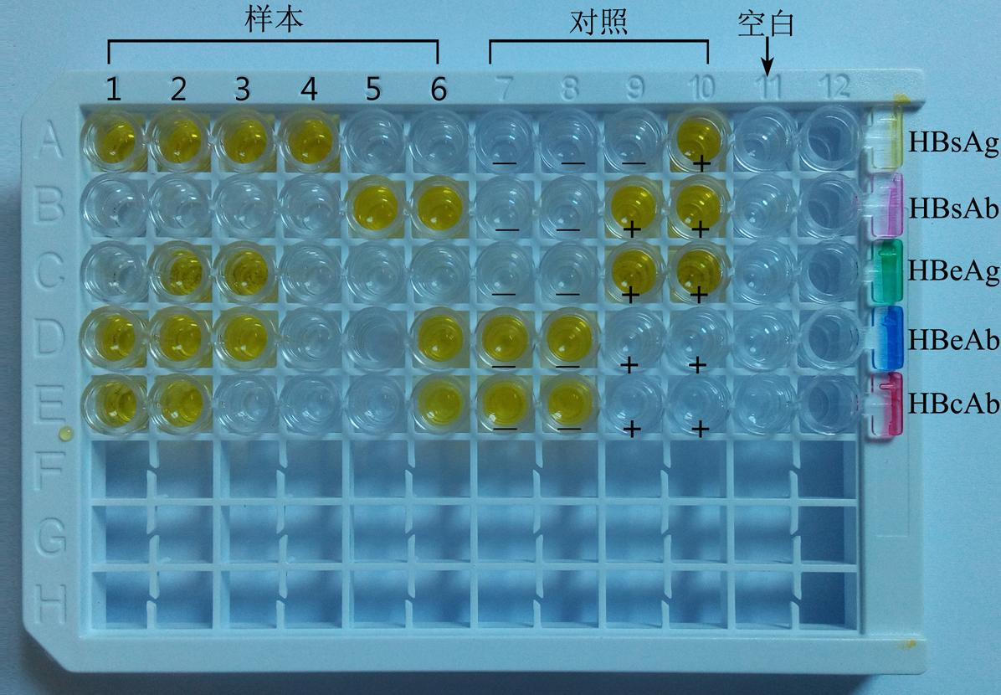
实验七 实验图谱（2/2）
新生隐球菌墨汁染色：圆形菌体+透亮荚膜+黑色背景
真菌皮屑试验阳性结果，镜下可见菌丝
ELISA检测乙肝两对半结果判读(96孔板显色对比)
34

Slide 35
08
实验八
病毒学检测技术（CPE、血凝试验、HIV检测）
病毒的细胞培养观察：包涵体、CPE与空斑试验 ｜ 流感病毒血凝试验与血凝抑制试验 ｜ 登革病毒抗体检测与HIV初筛 ｜ HIV确证试验（Western blot）与病毒学诊断方法总结
35

Slide 36
实验八 病毒学检测技术（CPE、血凝试验、HIV检测）
1/2
一、病毒的细胞培养观察：包涵体、CPE与空斑试验
二、流感病毒血凝试验与血凝抑制试验
• 病毒包涵体：细胞内增殖的病毒可聚集形成嗜酸/嗜碱性包涵体，如呼吸道合胞病毒（RSV）包涵体，可用于辅助诊断
• CPE（细胞病变效应）：部分病毒在细胞内增殖引起特有的细胞形态改变，常见表现为细胞融合、变圆、坏死、溶解、脱落
• 空斑试验（蚀斑试验）：以登革病毒感染单层细胞，病变细胞死亡脱落形成肉眼可见的空斑（蚀斑）
• 结果计算：PFU/mL＝稀释倍数×该稀释度平均空斑数/病毒液体积
• 用途：检查并准确滴定感染性病毒颗粒数量
• 血凝试验原理：病毒表面血凝素（HA）糖蛋白与红细胞表面受体结合，引起红细胞凝集
• 操作：病毒液倍比稀释后加入鸡红细胞，室温静置45min观察
• 结果判读：凝集强度分"－、＋、＋＋、＋＋＋、＋＋＋＋"；呈"＋＋"凝集的最高病毒稀释度为红细胞凝集滴度，即1个血凝单位（约≈10^6病毒颗粒/mL）
• 用途：检测病毒存在、粗略滴定病毒颗粒数量
• 血凝抑制试验原理：血凝抑制抗体中和病毒血凝素，阻止红细胞凝集
• 用途：检测/滴定抗体效价，用于病毒感染的辅助诊断；完全抑制凝集的最高血清稀释度即为血凝抑制效价
36

Slide 37
实验八 病毒学检测技术（CPE、血凝试验、HIV检测）
2/2
三、登革病毒抗体检测与HIV初筛
四、HIV确证试验（Western blot）与病毒学诊断方法总结
• 登革病毒抗体检测（免疫层析法）：加样后15min读结果；初次感染仅IgM与质控带显色；再次感染IgM/IgG与质控带均可显色（或仅IgG＋质控带）
• 病例六：带状疱疹患者ELISA查出HIV-1抗体阳性，经Western blot确证感染，提示需重视机会性感染中的HIV筛查
• HIV初筛检测抗体，常用方法：ELISA双抗原夹心法、明胶颗粒凝集法、胶体硒/胶体金免疫层析快速法
• 快速法结果判读：二条红线（质控线+检测线）为阳性；仅质控线为阴性；无红线或仅检测线为无效
• WB法步骤：电泳分离HIV蛋白成分→转印至硝酸纤维膜→血清孵育漂洗→加酶标羊抗人IgG孵育漂洗→加底物显色→观察条带（有抗体结合处显紫蓝色条带，如gp160、gp41、p24等）
• 病毒学诊断总体思路：分离培养与鉴定、电镜检查、检测抗原、检测核酸、血清学试验相结合
• 血清学试验的已知/未知抗原抗体系统实例：外毒素-抗毒素、抗O试验、RPR试验、肥达试验、粪便玻片凝集、流感血凝抑制、HIV Western blot、免疫层析法等，均遵循已知试剂检测未知抗原/抗体的原理
37

Slide 38
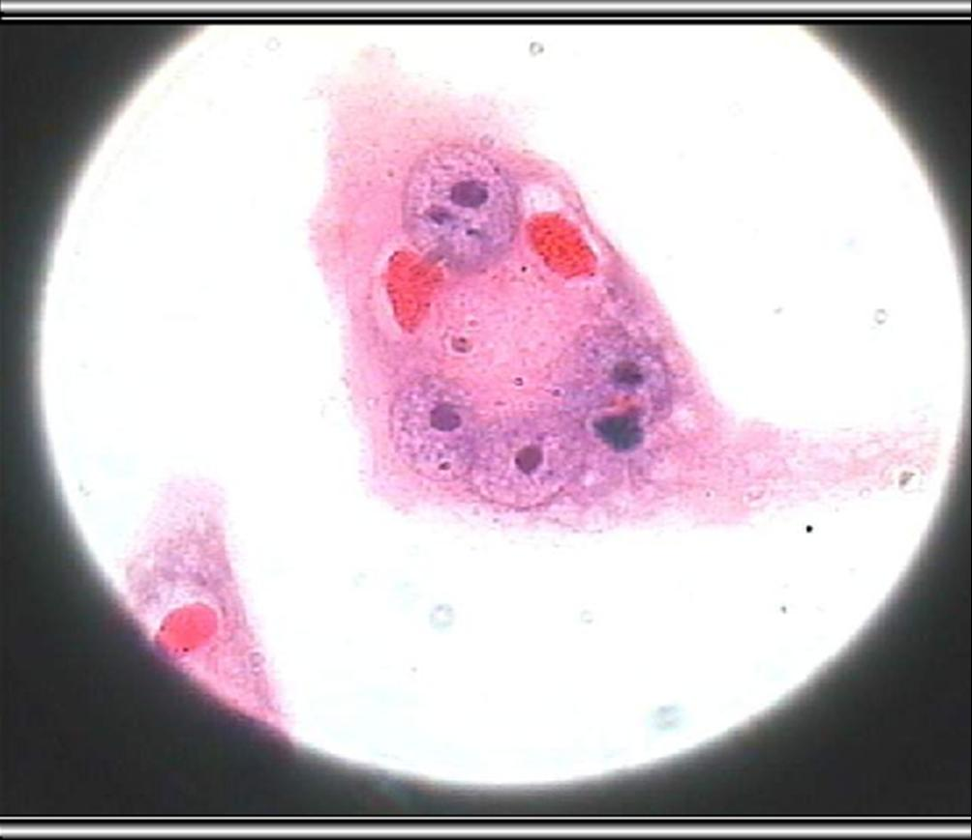
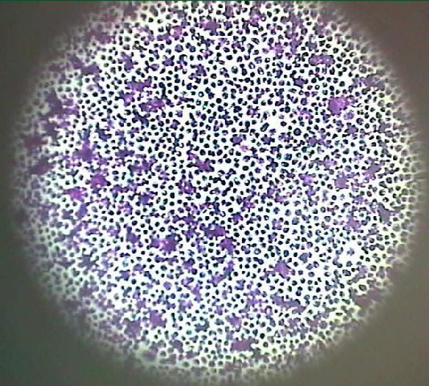
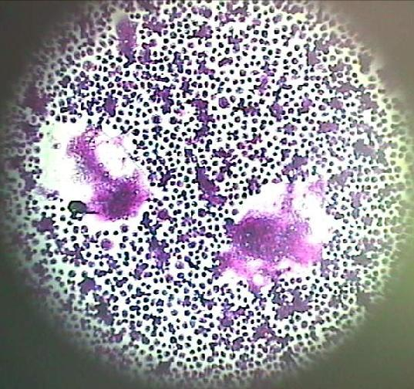
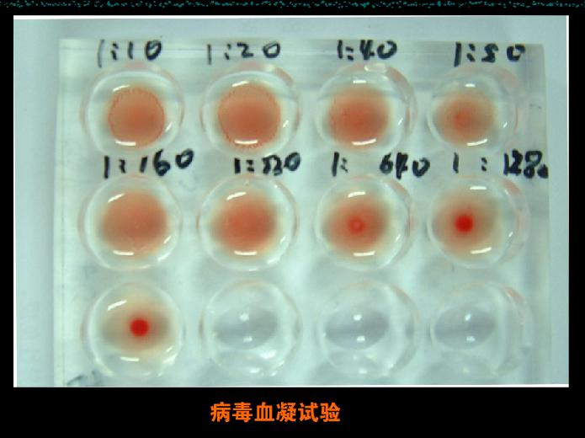
实验八 实验图谱（1/2）
呼吸道合胞病毒（RSV）包涵体镜下照片
登革病毒蚀斑试验：未形成蚀斑的正常细胞对照
登革病毒蚀斑试验：形成蚀斑的病变细胞（用于计数PFU）
流感病毒血凝试验结果板实照（不同稀释度孔内红细胞凝集情况）
38

Slide 39
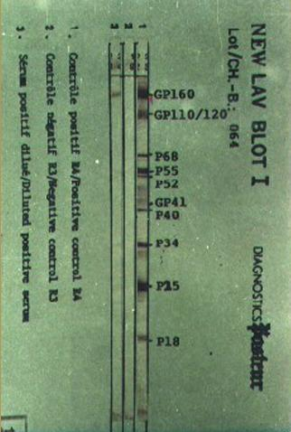
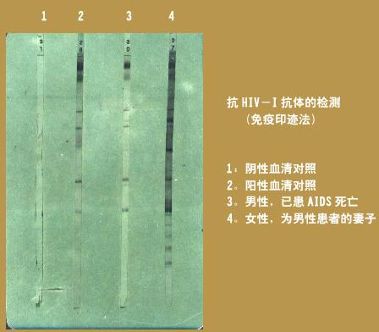
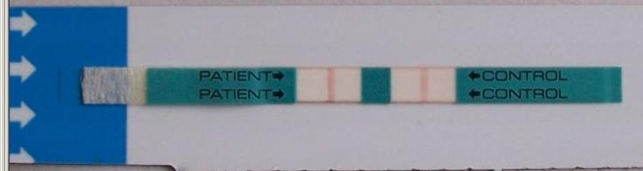
实验八 实验图谱（2/2）
免疫层析法快速检测试纸条阴性结果（仅质控线显色）
抗HIV-1抗体Western blot确证试验实际胶片照片（阴性/阳性对照与患者血清条带对比）
HIV Western blot条带图谱标注（GP160、GP41、P24等特异性条带位置）
39

Slide 40
复习愉快，考试顺利！
医学微生物学实验一 ~ 实验八 · 知识点总结完

